Slide 1
Bezemisyjne autobusy miejskie od 2030 roku
Doświadczenia i plany Warszawy
Konferencja „Neutralność klimatyczna” 21 maja 2024 r.

Slide 2
Miejskie Zakłady Autobusowe w Warszawie Sp. z o.o.
MZA Warszawa
to dzisiaj jeden z większych przewoźników w naszym Regionie,
posiada na stanie ok. 1 400 autobusów
zatrudnia ponad 3 500 kierowców
codziennie przewozi ok. 1 200 000 pasażerów
rocznie wykonuje ok. 90 000 000 wzkm
Konferencja „Neutralność klimatyczna” 21 maja 2024 r.

Slide 3
Autobusy zeroemisyjne
„autobus zeroemisyjny – autobus (…), wykorzystujące do napędu energię elektryczną, w tym energię wytworzoną z wodoru w zainstalowanych w nich ogniwach paliwowych, lub wyłącznie silnik, którego cykl pracy nie prowadzi do emisji gazów cieplarnianych (…)
Konferencja „Neutralność klimatyczna” 21 maja 2024 r.

Slide 4
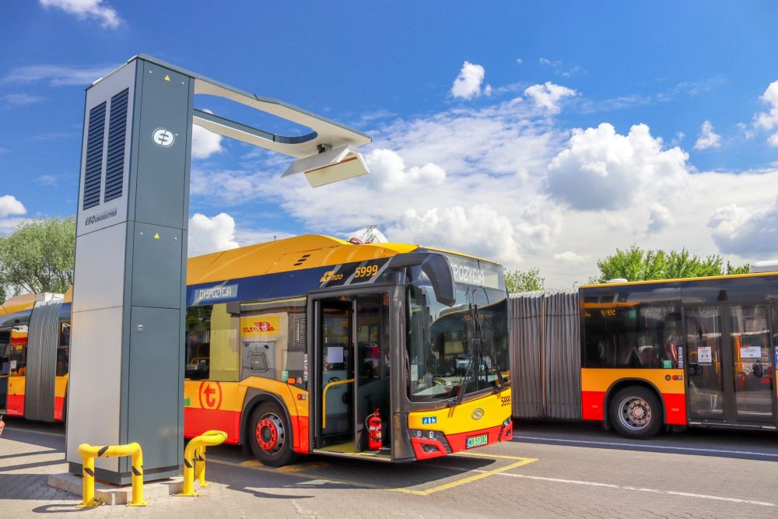
Autobusy elektryczne MZA
Spółka obecnie eksploatuje 160 autobusów elektrycznych.
10 szt. Solaris u12e (2015r)
10 szt. Ursus CS2
10 szt. Solaris u12e (2018r)
130 szt. Solaris u18e
Konferencja „Neutralność klimatyczna” 21 maja 2024 r.

Slide 5
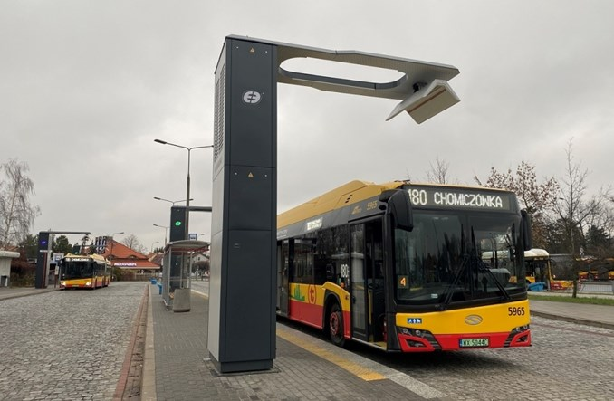
Autobusy elektryczne MZA
Stacje ładowania na terenie miasta
20 sztuk ładowarek pantografowych o mocy 400 kW
5 sztuk ładowarek pantografowych o mocy 200 kW
Konferencja „Neutralność klimatyczna” 21 maja 2024 r.

Slide 6
Autobusy elektryczne MZA
Na terenie oddziałów przewozów znajduje się następująca ilość ładowarek:
60 ładowarek Plug-in o mocy 2 x 30 kW
22 ładowarki Plug-in o mocy 40 kW
8 ładowarek Plug-in o mocy 120 kW
5 ładowarek pantografowych o mocy 400 kW
Konferencja „Neutralność klimatyczna” 21 maja 2024 r.

Slide 7
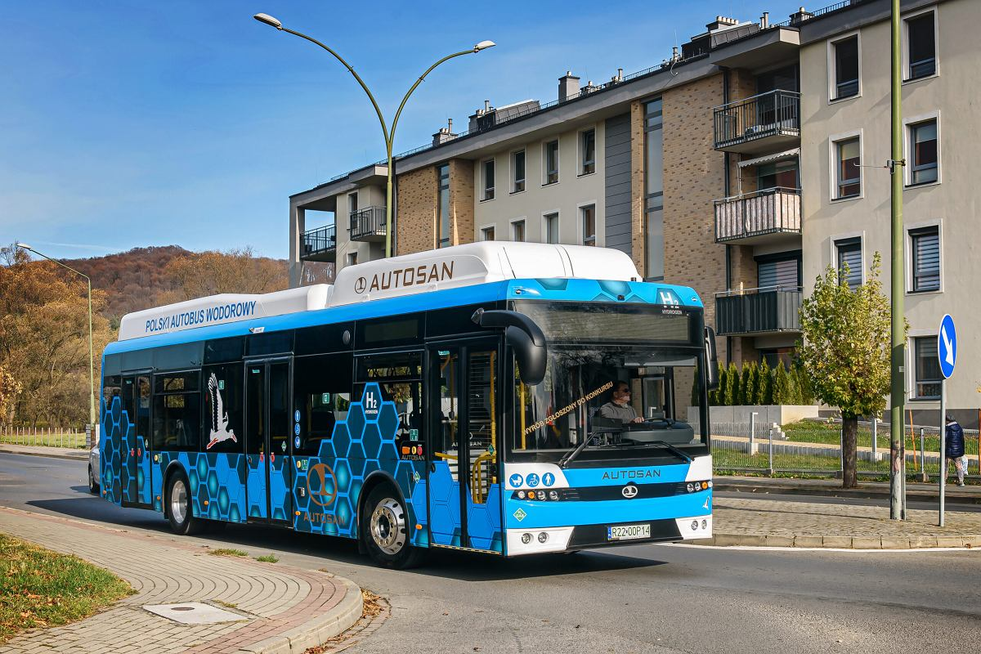
Testowe autobusy wodorowe
AUTOSAN M12LFH
Silnik synchroniczny o mocy 253 kW,
Baterie litowo-tytanowe LTO o pojemności 45 kWh,
Ogniwo wodorowe o mocy 70kW.
Zbiorniki na wodór o pojemności około 31 kg
Okres testowy 12.01.2024-19.02.2024, średni dzienny przebieg: 176 km
Konferencja „Neutralność klimatyczna” 21 maja 2024 r.

Slide 8
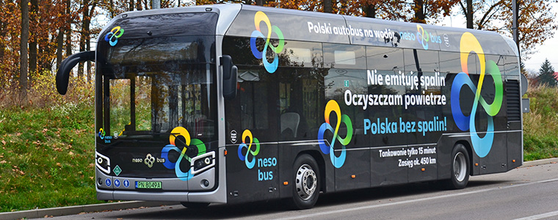
Testowe autobusy wodorowe
NESOBUS
Dwa silniki asynchroniczne o mocy 125 kW każdy,
Baterie litowo-tytanowe LTO o pojemności 30,4 kWh,
Ogniwo wodorowe o mocy 70kW.
Zbiorniki na wodór o pojemności 37,5 kg
Okres testowy 02.11.2022-16.11.2022, średni dzienny przebieg: 189 km
Konferencja „Neutralność klimatyczna” 21 maja 2024 r.

Slide 9
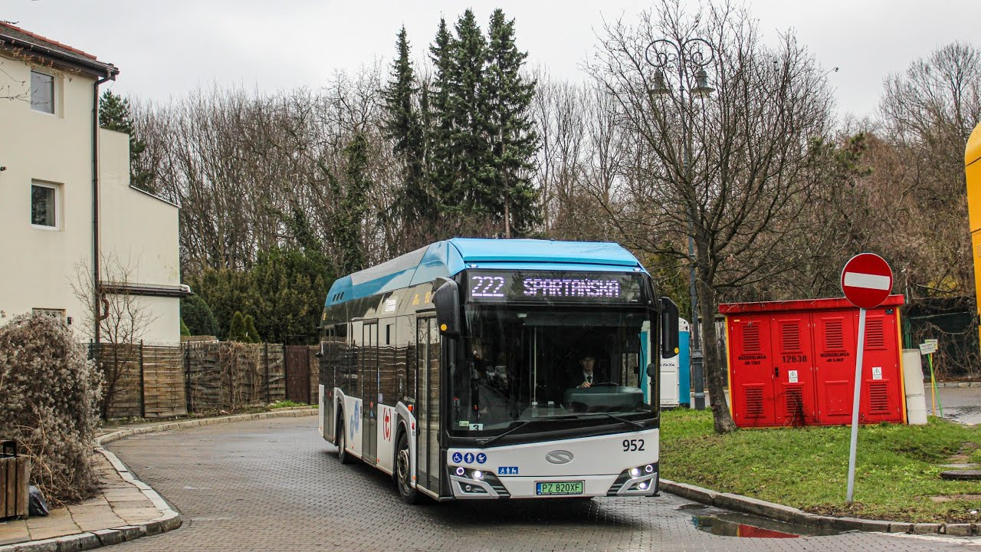
Testowe autobusy wodorowe
SOLARIS URBINO 12 HYDROGEN
Dwa silniki asynchroniczne o mocy 125 kW każdy,
Baterie litowo-jonowe,
Ogniwo wodorowe o mocy 70kW.
Zbiorniki na wodór o pojemności 37,5 kg
Okres testowy 26.02.2024-25.03.2024, średni dzienny przebieg: 215 km
Konferencja „Neutralność klimatyczna” 21 maja 2024 r.

Slide 10
Możliwość wykonania zadań przewozowych przez autobusy zeroemisyjne
Konferencja „Neutralność klimatyczna” 21 maja 2024 r.

Slide 11
Rozkład 15-minutowy tankowania wodoru w godzinach magazynowych dla wartości średnich i szczytowych (symulacja)
W technologii tankowania autobusów bezpośrednio po zjeździe z linii niezbędna wydajność stacji tankowania wodorem to 2000 kg/godzinę (tylko trakcja) do 2500 kg/godzinę (trakcja + klimatyzacja).
Konferencja „Neutralność klimatyczna” 21 maja 2024 r.

Slide 12
Udział kosztu paliwa/energii w cenie wzkm (2021-2024)
Konferencja „Neutralność klimatyczna” 21 maja 2024 r.

Slide 13
Udział kosztu paliwa/energii w cenie wzkm (2023-2024)
Konferencja „Neutralność klimatyczna” 21 maja 2024 r.

Slide 14
PROJEKT ZADASZENIA STANOWISK PARKINGOWYCH DLA AUTOBUSÓW WRAZ Z INSTALACJĄ FOTOWOLTAICZNĄ ORAZ PRODUKCJĄ WODORU
Konferencja „Neutralność klimatyczna” 21 maja 2024 r.

Slide 15
PROJEKT ZADASZENIA STANOWISK PARKINGOWYCH DLA AUTOBUSÓW WRAZ Z INSTALACJĄ FOTOWOLTAICZNĄ ORAZ PRODUKCJĄ WODORU
Do dalszych prac wybrano wariant przedstawiający układ paneli wschód – zachód o kącie nachylenia 15 stopni, z podziałem na 2 etapy (etap I i etap II), umożliwiający elastyczny podział zakresu wykonywanych prac.
ETAP I:
Liczba miejsc postojowych zadaszonych w etapie I: 70
Moc instalacji PV w etapie: 1,093 MWp
Moc instalacji PV łącznie: 1,093 MWp
Ilość wytworzonej energii rocznie strona DC: 996 MWh
Ilość wytworzonej energii rocznie strona AC: 927 MWh
Magazyn energii akumulatorowy Li-Ion: Moc 1 MW pojemność 4 MWh
ETAP II:
Liczba miejsc postojowych zadaszonych w etapie II: 33
Moc instalacji PV w etapie: 0,485 MWp
Moc instalacji PV łącznie: 1,578 MWp
Ilość wytworzonej energii rocznie strona DC: 1 440 MWh
Ilość wytworzonej energii rocznie strona AC: 1 342 MWh
Konferencja „Neutralność klimatyczna” 21 maja 2024 r.

Slide 16
PROJEKT ZADASZENIA STANOWISK PARKINGOWYCH DLA AUTOBUSÓW WRAZ Z INSTALACJĄ FOTOWOLTAICZNĄ ORAZ PRODUKCJĄ WODORU
Konferencja „Neutralność klimatyczna” 21 maja 2024 r.

Slide 17
PROJEKT ZADASZENIA STANOWISK PARKINGOWYCH DLA AUTOBUSÓW WRAZ Z INSTALACJĄ FOTOWOLTAICZNĄ ORAZ PRODUKCJĄ WODORU
POTENCJALNA LOKALIZACJA INSTALACJI DO WYTWARZANIA WODORU
MAGAZYN ENERGII
POTENCJALNA LOKALIZACJA INSTALACJI DO WYTWARZANIA WODORU
Konferencja „Neutralność klimatyczna” 21 maja 2024 r.

Slide 18
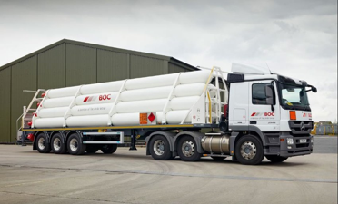
PROJEKT ZADASZENIA STANOWISK PARKINGOWYCH DLA AUTOBUSÓW WRAZ Z INSTALACJĄ FOTOWOLTAICZNĄ ORAZ PRODUKCJĄ WODORU
Magazynowanie wodoru
W przypadku wodoru wytworzonego z instalacji PV na zajezdni autobusowej preferowanym sposobem magazynowania i dystrybucji wodoru jest jego magazynowanie i wewnętrzna dystrybucja do stacji tankowania na specjalistycznych naczepach z butlami wodorowymi o ciśnieniu do 500 bar.
Przykładowa naczepa z baterią zbiorników wodoru o masie ok. 1,1 tony
Konferencja „Neutralność klimatyczna” 21 maja 2024 r.

Slide 19
Możliwa produkcja wodoru w ujęciu rocznym, uwzględniając założenia projektu zadaszenia stanowisk parkingowych z instalacją FV (Etap II)
Konferencja „Neutralność klimatyczna” 21 maja 2024 r.

Slide 20
Dziękuję za uwagę
Jan Kuźmiński
Prezes Zarządu
Miejskie Zakłady Autobusowe Sp. z o.o.
w Warszawie
Jan.Kuzminski@mza.waw.pl
Konferencja „Neutralność klimatyczna” 21 maja 2024 r.

